Slide 1

Recomanacions per a la correcta identificació
d’autors i institucions en publicacions científiques
Identificadors per a investigadors
Maricarmen Barragán

Slide 2
Sumari
Normalització dels noms
  Autor
  Institucions
Identificadors per a investigadors
  ORCID
  Researcher ID
  Scopus Author ID
  Google Scholar Citation

Slide 3
Normalització dels noms d’autor i institucions
La manca de normalització dels noms dels investigadors i de la mateixa Universitat de Barcelona en les publicacions científiques i en les principals bases de dades bibliogràfiques és un fet conegut que disminueix la visibilitat dels autors i de la UB a nivell nacional i internacional.

Slide 4
Normalització dels noms d’autor i institucions
Autoria
L’autor pot acreditar la seva autoria a processos d’avaluació, projectes d’investigació...
Filiació
La Universitat pot recuperar totes les publicacions dels seus investigadors i amb això justificar inversions, millorar la posició en els rànquings internacionals, etc.
S’ha de procurar un correcte reconeixement tant de l’autoria com de la filiació en la signatura de les publicacions científiques.

Slide 5
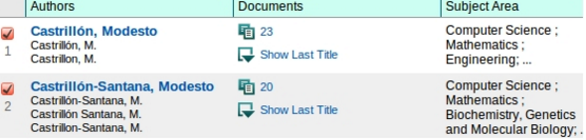
Normalització dels noms d’autor
Evitar: Signar de diferents formes

Slide 6
Normalització dels noms d’autor
Escollir una signatura clara que ens identifiqui:
  Utilitzar sempre la mateixa signatura
  Bases de dades que estan adaptades a noms anglesos:
    Incloure un guionet (-) entre els elements que no s’han de separar:
            noms compostos
            dos cognoms
            cognoms compostos

Slide 7
Normalització dels noms d’autor
Exemple:
  Joan Serrat González
  González, Joan S.
  Joan Serrat-González

Slide 8
Normalització dels noms d’autor
Nom
Anna Maria Cases Cardona
Cristina Goicoechea Soler
Josep Roca Sastre Zabaleta
Marcos Santos Díaz-Aguado
Nom Bibliogràfic Únic
Anna-M. Cases Cardona
Anna-Maria Cases-Cardona
Cristina Goicoechea
Cristina Goicoechea-Soler
Josep Roca-Sastre
Josep Roca-Sastre-Zabaleta
Marcos Santos
Marcos Santos-Díaz-Aguado

Slide 9
Normalització dels noms d’autor
Noms compostos
Nom
Isabel Lucia Martín Martín
Nom Bibliogràfic Únic
Isabel L. Martín
Isabel L. Martín-Martín
Isabel-Lucia Martín-Martín
Recomanacions per a la correcta identificació d’autors i institucions de la Universitat de Barcelona en les publicacions científiques

Slide 10
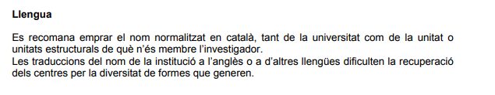
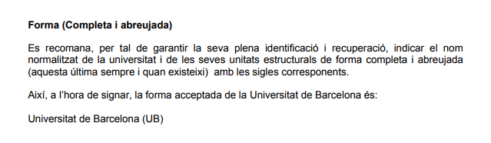
Normalització dels noms d’institucions
Recomanacions per a la correcta identificació d’autors i institucions de la Universitat de Barcelona en les publicacions científiques

Slide 11
Normalització dels noms d’institucions
Forma acceptada:
Universitat de Barcelona (UB)
Evitar variants de filiació:
  - University of Barcelona
  - UB
  - Universidad de Barcelona

Slide 12
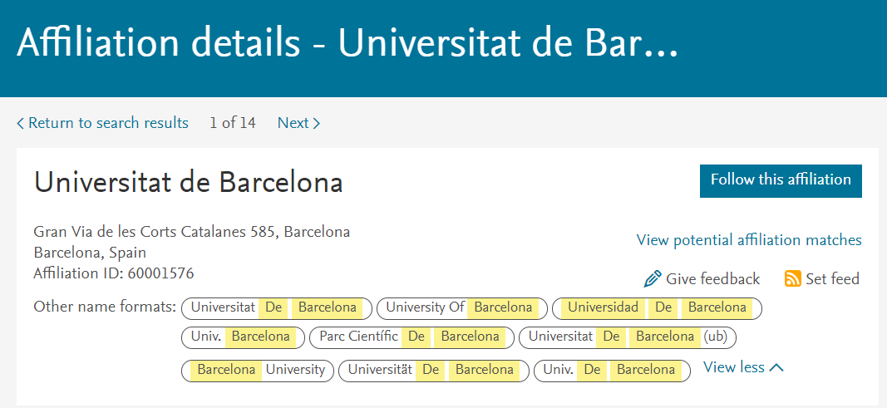
Normalització dels noms d’institucions

Slide 13
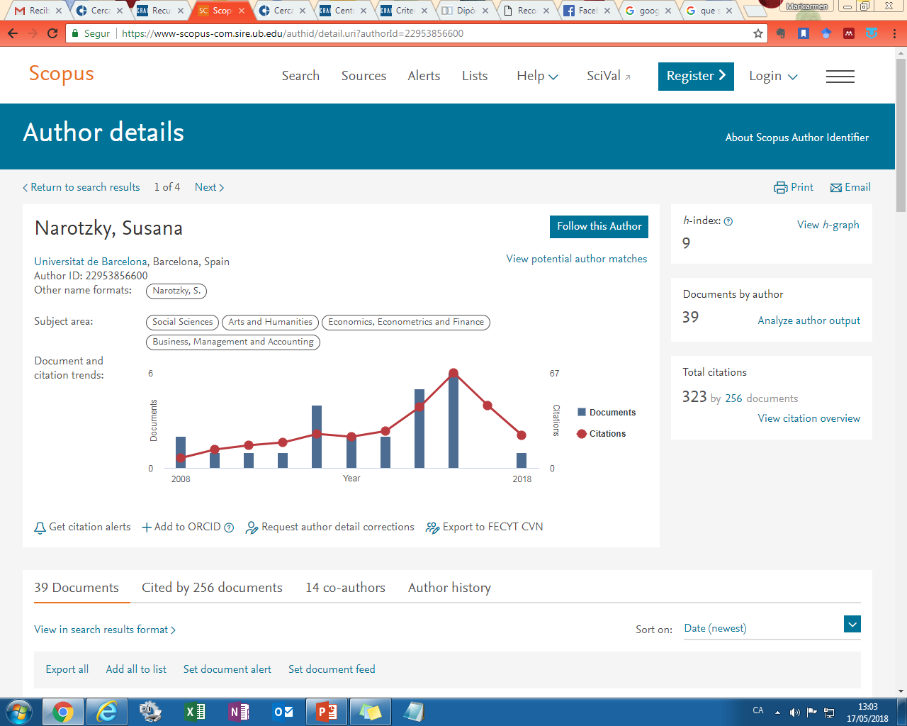
Normalització dels noms d’institucions

Slide 14
Identificadors per a investigadors
http://bit.ly/2IZgqHs

Slide 15
Identificadors per a investigadors
ORCID: necessari registrar-se
Researcher ID: necessari registrar-se
Scopus Author ID: es genera automàticament
Google Scholar Citation: necessari tenir un compte de Google

Slide 16
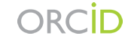
ORCID Open Researcher and Contributor ID
projecte obert i sense ànim de lucre
identificador únic (16 dígits) per a autors/ investigadors
Objectiu
Garantir la distinció inequívoca de la producció científica dels investigadors

Slide 17
ORCID Open Researcher and Contributor ID
Com sol·licitar l’ORCID?
Registrar-se a:
http://orcid.org/

Slide 18
ORCID Open Researcher and Contributor ID
Registre

Slide 19
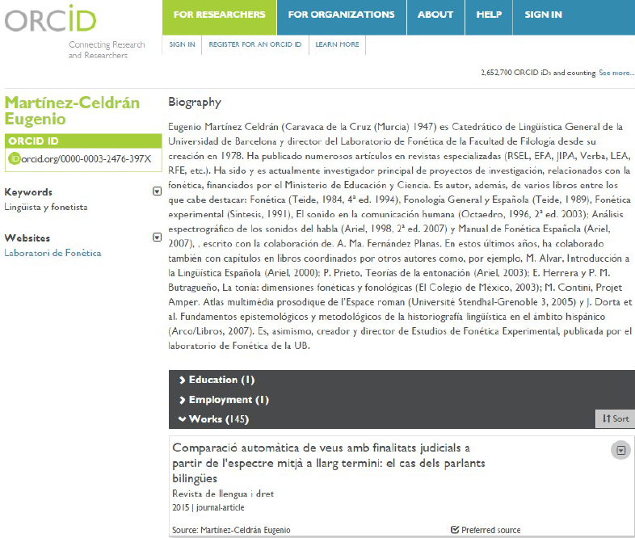
ORCID Open Researcher and Contributor ID

Slide 20
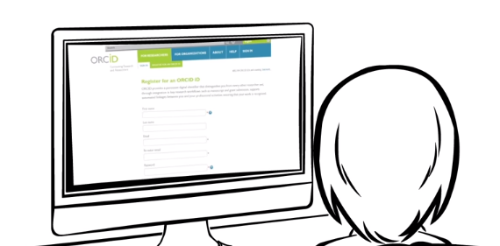
ORCID Vídeo
http://bit.ly/2Lq0H2z

Slide 21
ORCID Open Researcher and Contributor ID

Slide 22
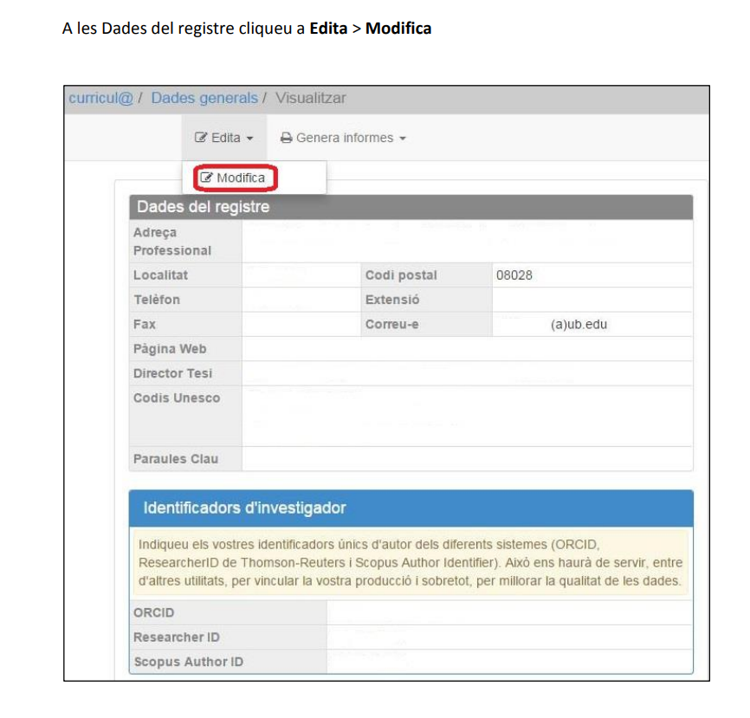
ORCID Open Researcher and Contributor ID
Inserir l'identificador en el Curricul@ del GREC

Slide 23
ORCID Open Researcher and Contributor ID
Inserir l'identificador en el Curricul@ del GREC

Slide 24
Scopus Author Identifier
Scopus genera automàticament un identificador numèric en el cas dels autors indexats en la seva base de dades
Per comprovar que es té assignat l’identificador:
https://www.scopus.com/freelookup/form/author.uri
És possible que es tinguin diversos perfils a Scopus. Això passa quan es publica amb variants de noms o diferents afiliacions institucionals. Per recollir tots els registres d’Scopus en un únic perfil d'investigador: https://www.scopus.com/feedback/author/home.uri#

Slide 25
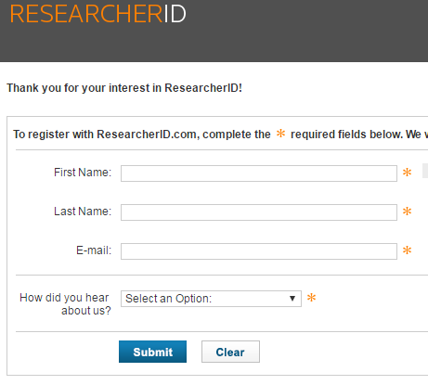
Researcher ID (wos)
ResearcherID és un servei d'identificació de perfil i noms integrat a Web of Science
Cal registrar-s'hi i s’assigna un número d'identificació individual que l’investigador conserva al llarg de la seva carrera, independentment del canvi de nom o el canvi en l'afiliació a la institució.
https://www.researcherid.com/SelfRegistration.action

Slide 26
Google Scholar Citation
El perfil de Google Scholar Citation assegura que Google Scholar agrupa totes les citacions de les publicacions dels investigadors sota un mateix nom. El perfil recull el nom, les paraules clau escollides d'interès de recerca, les mètriques de citació generades i les citacions (inclosos els enllaços a articles de citació).
Per crear un perfil de Google Scholar Citation es necessita un compte de Google. Un cop configurat el perfil es poden aplicar les actualitzacions automàticament al perfil o revisar-les prèviament.
https://scholar.google.com

Slide 27

Moltes gràcies!
© CRAI Universitat de Barcelona, maig 2018

